Slide 1
ВОСПРОИЗВЕСТИ ЗВУК, КОГДА КТО-ТО НАХОДИТСЯ
РЯДОМ С ДАТЧИКОМ (ДЕТЕКТОР ПРИБЛИЖЕНИЯ)

Slide 2
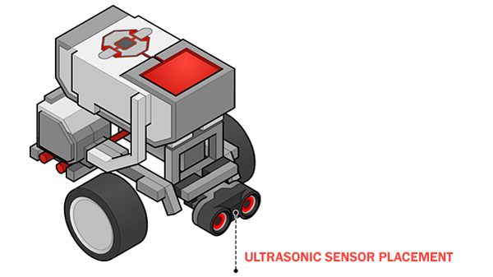
РАСПОЛОЖЕНИЕ УЛЬТРАЗВУКОВОГО ДАТЧИКА. ПОРТ ПОДКЛЮЧЕНИЯ 4

Slide 3
Шаг 1. НАЧНИТЕ НОВЫЙ ПРОЕКТ

Slide 4
Шаг 2. Перейдите в палитру «Датчики» и перенесите блок
«Подождите, пока расстояние...» Оставьте значение,
«как есть»

Slide 5
Шаг 3. Добавьте блок «Воспроизвести звук ... до завершения программы»
с фиолетовой палитры «ЗвукИ».
Выберите понравившийся звук, который будет проигран
через динамик модуля EV3.
В нашем случае он скажет “Hello!”.

Slide 6
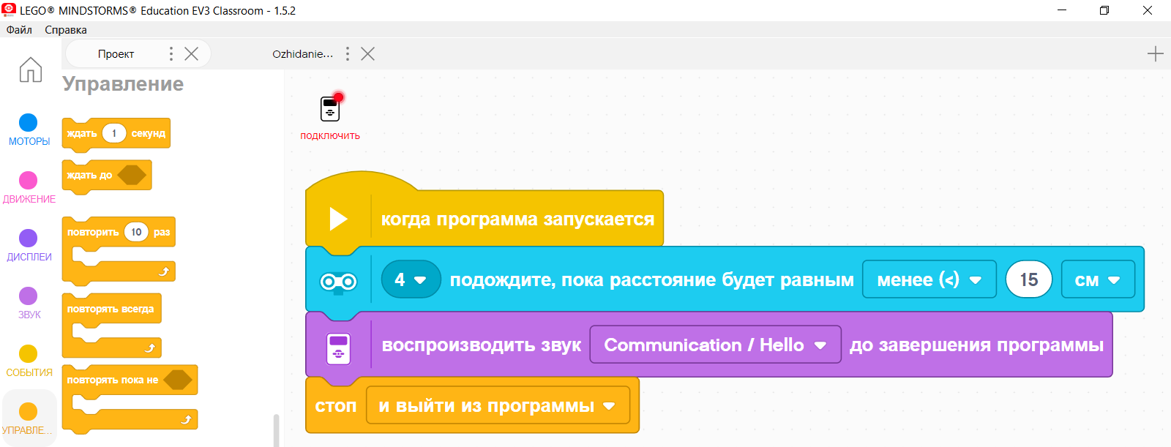
Шаг 4. Добавьте блок «Выход из программы»
с панели управления и поместите его
в нижней части подпрограммы

Slide 7
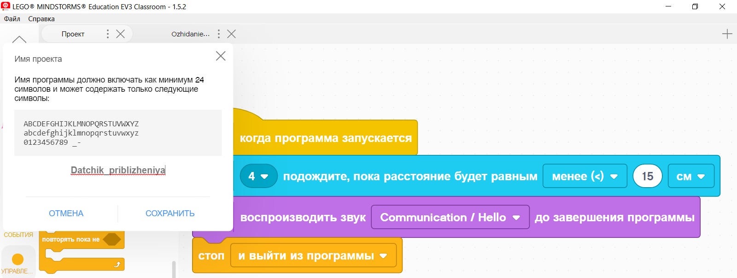
Шаг 5. Переименуйте и сохраните проект

Slide 8
Шаг 6. Выгрузите программу в модуль EV3.
Установите робота в области, перед которой ничего нет.
Запустите проект на выполнение, а затем
пройдите мимо или помашите рукой перед роботом!

Slide 9
Какой из следующих блоков следует использовать для ожидания, пока ультразвуковой дальномер не обнаружит объект на расстоянии меньше 10 см?

Slide 10
Для измерения расстояния до объекта ультразвуковой датчик использует скорость, с которой распространяется волна. Какая это волна?

Slide 11
Сигнал тревоги о пропаже объекта
Что делает блок ожидания, если вы настроили его на ожидание значения, превышающего пороговое значение?
Создайте подпрограмму и измените значение параметра блока ожидания с типом сравнения на «более».
Поместите объект перед роботом, загрузите и запустите программу. Теперь попробуйте переместить объект и посмотрите, что произойдет.

Slide 12
Изучаем английский в звуковой палитре
Вы можете воспроизводить несколько звуков один за другим, чтобы создавать целые законченные фразы и предложения. Попробуйте добавить второй звуковой блок в свою программу, чтобы в нем было написано «Обнаружен объект», а не просто «Привет»!
Звуковые параметры «Объект» и «Обнаружен» можно найти в списке выпадающего меню в блоке «Воспроизвести звук». Как бы вы заставили EV3 произносить их один за другим?
*Используйте Google или Яндекс переводчики для поиска нужных слов.

Slide 13
Режим изменения ультразвукового датчика
В дополнение к «Сравнению» значения датчика с пороговым значением (равно, более или менее), блок можеть ждать до тех пор, пока не сможет обнаружить насколько изменилось значение датчика с момента запуска команды.
Поместите объект перед ультразвуковым датчиком. Измените режим ожидания на значение «изменилось больше, чем на». Установите значение "5" для параметра «Сумма». Запустите программу, затем перемещайте объект на 5 см ближе или дальше от ультразвукового датчика.

Slide 14
КАК РАБОТАЕТ УЛЬТРАЗВУКОВОЙ ДАТЧИК
Ультразвуковой датчик использует скорость, с которой распространяются звуковые волны, для измерения расстояния до объекта.
Датчик имеет два отверстия на передней панели; одно отверстие излучает ультразвуковые волны, в то время как другое принимает их.
Ультразвуковой датчик измеряет расстояние, определяя время, необходимое для того, чтобы ультразвуковая волна, посылаемая излучателем, отскочила от объекта и вернулась к приемнику.
После занятия посмотрите видео об устройстве ультразвукового датчика https://youtu.be/yCFpVOV364U

